Slide 1
এই Slide শিক্ষকবৃন্দর জন্য করা হয়েছে, শ্রেণিকক্ষে পাঠদানের পূর্বে Slide Note দেখে নিতে পারেন এবং F5 চেপে পাঠটি উপস্থাপন শুরু করতে পারেন। পাশাপাশি আপনার নিজস্ব চিন্তা-চেতনা কনটেন্টকে আরো বেশী ফলপ্রসু করবে আশা করি...
বি:দ্র: এই পাঠ শুরু করার পূর্বে শিক্ষকবৃন্দ পাঠ্যপুস্তকের সাথে Content টি মিলিয়ে নিতে পারেন।

Slide 2
সকল শিক্ষার্থীদেরকে ফুলে শুভেচ্ছা

Slide 3
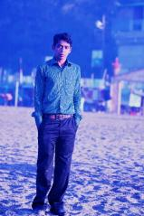
পরিচিতি
শ্রেণী : ষষ্ঠ
বিষয় : বাংলা 1ম পত্র
সাধারণ পাঠ : গদ্য
সময় : 50 মিনিট
মোঃ শাহজালাল
সহকারী শিক্ষক (আইসিটি)
মোবাইলঃ- ০১৯২৪২৮৩৮৯১
চান্দপুর মডেল টেকনিক্যাল হাই স্কুল, দেবিদ্বার, কুমিল্লা।

Slide 4
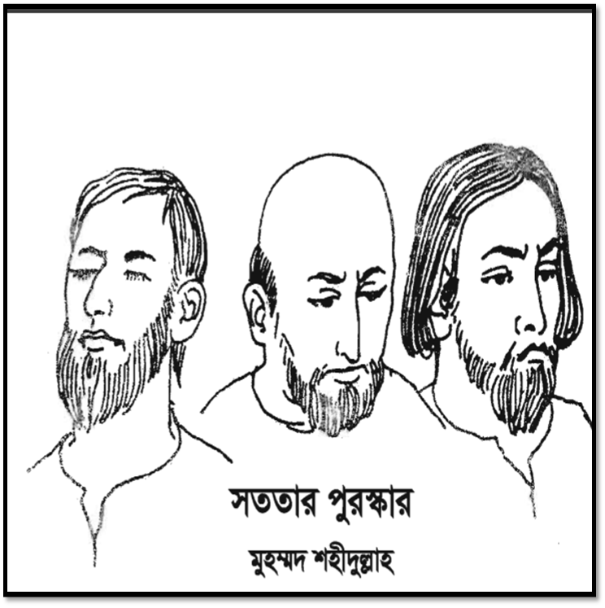
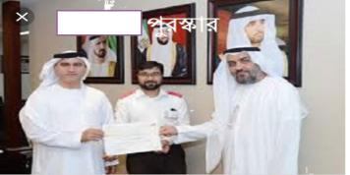
মনোযোগ দিয়ে শোন এবং ছবিগুলো লক্ষ কর।
কখন একজন ব্যক্তি কে পুরষ্কৃত করা হয়?
আজকের পাঠের বিষয়?
এই সম্পর্কে দু একটি বিষয় বল।

Slide 5
wkLb dj
এ পাঠ শেষে শিক্ষার্থীরা-

লেখক পরিচিতি বলতে পারবে।

শব্দের অর্থ ও বাক্যগঠন করতে পারবে।

সততা ও নৈতিক মূল্যবোধের পরিচয় দিতে পারবে।

Slide 6
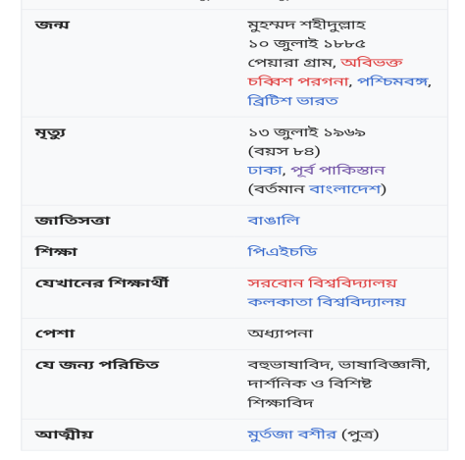
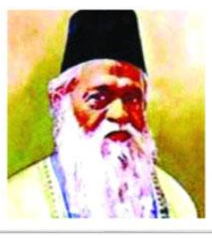
কবি পরিচিতি
ড. মুহাম্মদ শহীদুল্লাহ

Slide 7
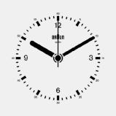
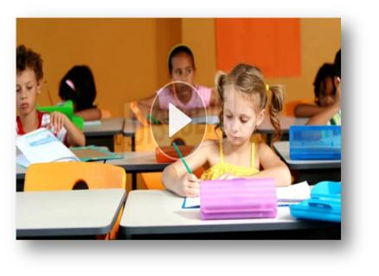
একক কাজ
সময়ঃ ৫ মিনিট
ড. মুহাম্মদ শহীদুল্লাহর পরিচয় লেখ।

Slide 8
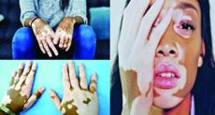
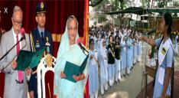
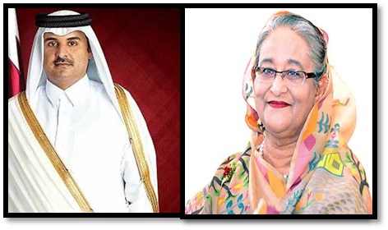
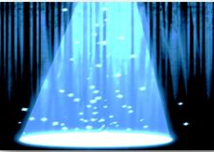
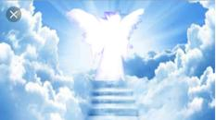
শব্দার্থ
সাদা
Kmg
শপথ
ধবল
আমির
প্রধান
নূর
জ্যোতি
স্বর্গীয় দূত
আল্লাহর বার্তা বাহক

Slide 9
একক কাজ
সময়ঃ ৫ মিনিট

নিচের শব্দগুলো দিয়ে অর্থ সহ বাক্যগঠন কর।
ধবল, স্বর্গীয় দূত, কসম।

Slide 10
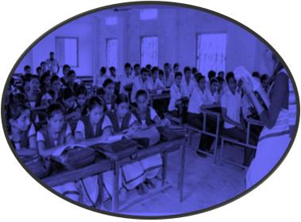
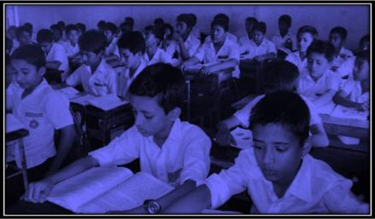
আদর্শ পাঠ
সবর পাঠ

Slide 11
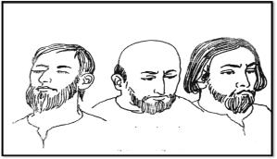
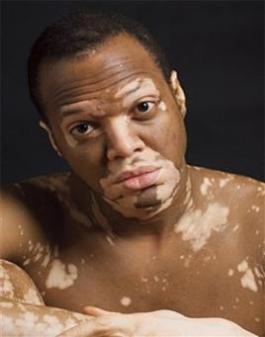
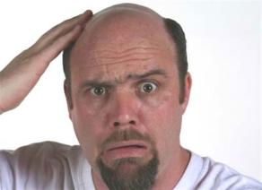
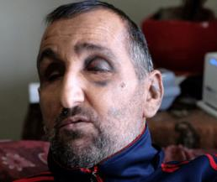
পাঠ বিশ্লেষণ
ইহুদি বংশের তিন জন লোককে পরীক্ষা করার জন্য আল্লাহ একজন ফেরেস্তা পাঠান
একজন সর্বাঙ্গে ধবল
একজন মাথা টাক
একজন দুচোখ অন্ধ

Slide 12
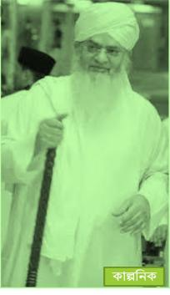
পাঠ বিশ্লেষণ
ফেরেশতা মানুষের রূপ ধরিয়া প্রথমে ধবলরোগীর নিকট আসিলেন। তিনি তাহাকে বলিলেন, কী তুমি সবচেয়ে ভালোভাসো। আমার গায়ের রং যদি ভাল হয়। সকলে যে আমাকে ঘৃণা করে।

Slide 13
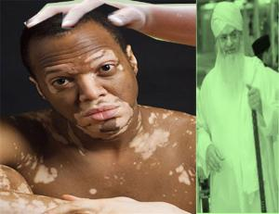
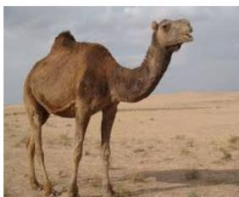
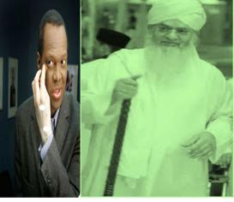
পাঠ বিশ্লেষণ
স্বর্গীয় দূত তাহার গায়ে হাত বুলাইয়া দিলেন।
তাহার গায়ের চামড়া ভালো হইল।
স্বর্গীয় দূত পুনরায় তাহাকে জিজ্ঞাসা করিলেন, এখন তুমি কী চাও? আমি উট চাই। এই লও গাভিন উট। ইহাতে তোমার ভাগ্য খুলিবে।

Slide 14
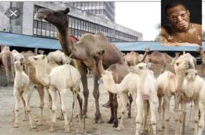
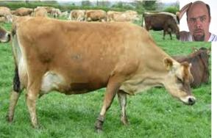
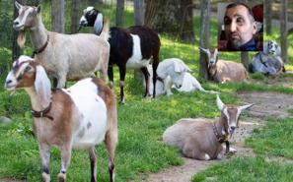
পাঠ বিশ্লেষণ
ফেরেশতা অনুগ্রহে এই তিন জনেরেই শারীরিক ত্রুটি দূর হল এবং সুন্দর সুস্থ স্বাভাবিক চেহারা পেল।
প্রথম জন একটি উট থেকে বহু উটের মালিক।
দ্বিতীয় জন একটি গাভী থেকে বহু গাভীর মালিক।
তৃতীয় জন একটি ছাগল থেকে বহু ছাগলের মালিক।

Slide 15
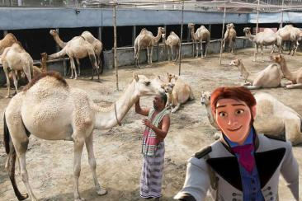
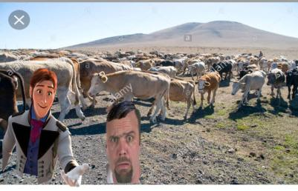
পাঠ বিশ্লেষন
কিছুদিন পর ফেরেশতা গরিব বিদেশির ছদ্মবেশে ধবল, টাক, ও অন্ধ ব্যক্তির নিকট হাজির হইলেন। তিনি এক এক জনের কাছে গিয়ে আগের দুরবস্থার কথা স্মরণ করিয়ে দিয়ে তাকে কিছু সাহায্য করতে বলেন।
প্রথম দুজন তাদের আগের অবস্থার কথা অস্বীকার করে ছদ্মবেশে ফেরেশতাকে খালি হাতে বিদ্যায় দিলেন।

Slide 16
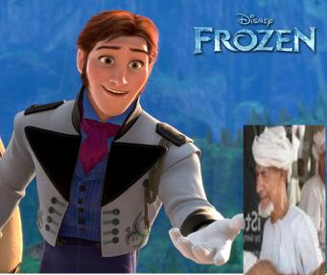
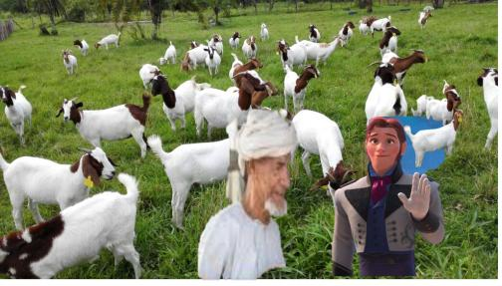
পাঠ বিশ্লেষণ
তারপর ফেরেশতা তৃতীয় ব্যক্তির নিকট গেলেন এবং তার সমস্যার কথা বলিলেন। তৃতীয় ব্যক্তি নির্দ্বিধায় তাকে তার ইচ্ছেমতো সবকিছু দিতে রাজি হল। ফেরেশতা তখন বলিলেন বাস্। তোমার জিনিস তোমারই থাক। আল্লাহ তোমার উপর খুশি হইয়াছেন।

Slide 17
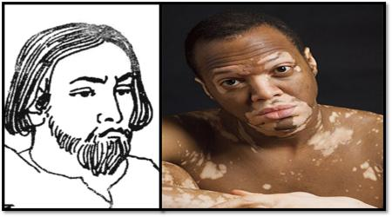
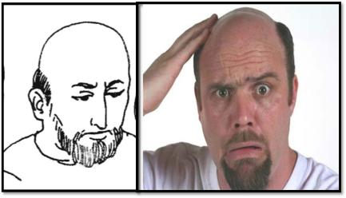
পাঠ বিশ্লেষণ
প্রথম দুজনের (ধবল ও টাক ব্যক্তির) উপর আল্লাহ নাখোশ হলেন এবং তাদের অবস্থা আগের মত হয়ে গেল।
কারও কাছ থেকে কোন উপকার বা সাহায্য পাইলে, তার কৃতজ্ঞতা স্বীকার করতে হয়। লেখক এই গল্পে তারই একটি প্রতিফল ফুটিয়ে তুলেছেন।

Slide 18
দলগত কাজ
সময়ঃ 10 মিনিট
সততার পুরস্কার গল্পের সততা ও নৈতিক মূলবোধের পরিচয় বিশ্লেষণ কর।

Slide 19
মূল্যায়ণ
1
ফেরেশতারা কিসের তৈরি
2
স্বর্গীয় দূত মানুষের ছদ্মবেশ ধারণ করেছিলেন কেন?
3
লেখক এই গল্পে কোন কাহিনী লিপিবদ্ধ করেছেন?
4
সততা গল্পের কোন ব্যক্তি পরুস্কার পায়?

Slide 20
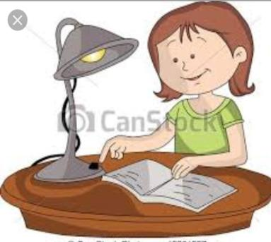
বাড়ীর কাজ
অকৃতজ্ঞ মানুষের শেষ পরিণতি কী? সততার পুরস্কার গল্পের আলোকে বিশ্লেষণ কর।

Slide 21
সকল শিক্ষার্থীদের কে ধন্যবাদ

